Slide 1
项目三 调查中学生移动学习现状
———经历数据处理的一般过程
第三课时 加工、分析和可视化数据
沪教版 必修1

Slide 2




新知导入
调查问卷被收回意味着数据采集工作结束，那么我们将要如何处理这些问卷了和数据？

Slide 3
新知讲解
01
02
基本概念
数据加工
03
04
数据分析
数据可视化

Slide 4
新知讲解
基本概念

Slide 5

新知讲解
数据加工
数据加工是指通过数据编码、数据清洗、数据重组等一系列过程，使采集到的数据符合数据分析的需求。
数据分析
数据分析（data analy-sis）是指用适当的分析方法与工具，对采集的数据进行分类整理，提取与发现其中有价值的信息，以形成结论的过程。
数据可视化
数据可视化（data visu-alization）是指将数据分析的结果通过表格、图表、图形等形式显示出来。

Slide 6
新知讲解
数据加工

Slide 7
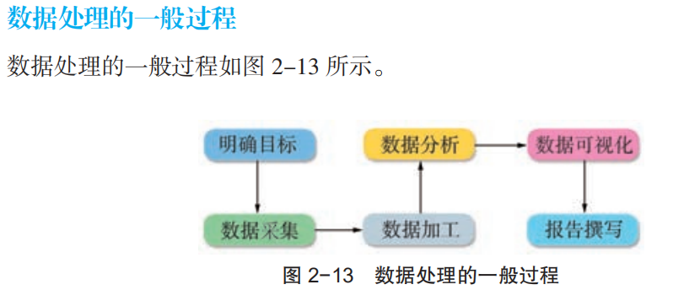
新知讲解

Slide 8
新知讲解
在本项目中，直接使用平台提供的功能对采集到的问卷数据进行统计分析，省略了数据加工环节。但在现实工作中，采集到的数据大多能立即用于数据分析，还须使用恰当的工具和方法进行加工。
以问卷调查为例，须剔除出现答案残缺不全、重复填写、数据错误等问题的答卷；还有些数据须进行编码，如性别、年级、是否住校等选择题答案(图2-14)；而开放式问题得到的回答会非常多，显得杂乱无章，须分类并确定代码。

Slide 9
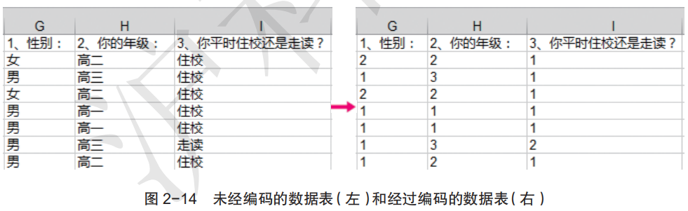
新知讲解

Slide 10
新知讲解
数据分析

Slide 11
新知讲解
数据分析是指用适当的分析方法与工具，对采集到的数据进行分类整理，提取与发现其中有价值的信息，形成结论的过程。数据分析的目的是从描述研究对象的数据中，发现其内在特征和规律。数据分析有对比、细分和预测三大类，它们又各自对应不同的具体分析方法。
(1)对比分析法
(2)平均分析法
(3)交叉分析法

Slide 12
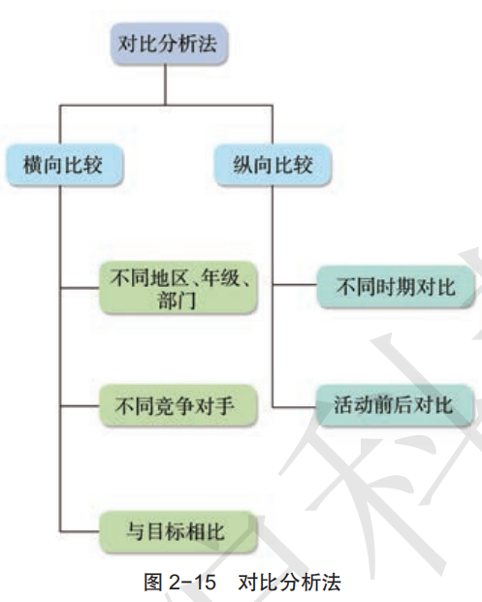
新知讲解
对比分析法
01
对比是人们认识客观世界的基本方法。通过将两个或两个以上的数据进行对比，分析它们的差异，可以分辨数据的性质、变化、发展等个性特征。对比分析法可以分为横向比较和纵向比较(图2-15)。横向比较是同一时间不同总体指标的对比，纵向比较是不同时间同一总体指标的对比。

Slide 13
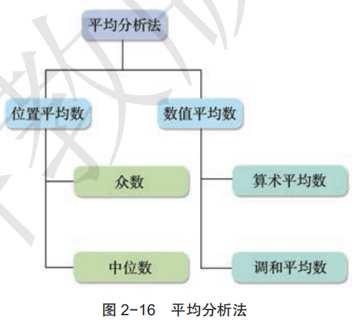
新知讲解
平均分析法
02
利用计算机平均数的方法，可以反映总体在一定时间、地点下数据特征的一般水平。平均分析法可以分为位置平均数和数值平均数（图2-16）。其中，运用得最多的是算术平均数。

Slide 14
新知讲解
交叉分析法
03
这是一种立体分析法，它从横向和纵向两个方向来计两个或多个有联系的变量在交叉点的统计值。

Slide 15
新知讲解
数据可视化

Slide 16
新知讲解
数据可视化是指将数据分析的结果通过表格、图表、图形等形式显示出来，还可以通过这些形式对分析结果进行一些交互处理。利用人对形状、颜色等特性的感官敏感性，数据可视化能更清晰、有效地帮助人们发现数据间的关系、规律和趋势，传递数据背后的信息，如图2-17所示。

Slide 17
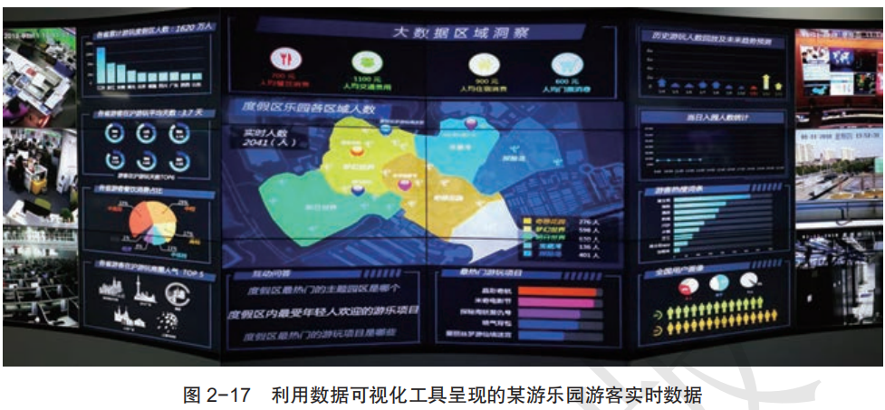
新知讲解

Slide 18




新知讲解
常见的
数据图表
条形图
折线图
饼柱状图
面积图
散点图
雷达图

Slide 19
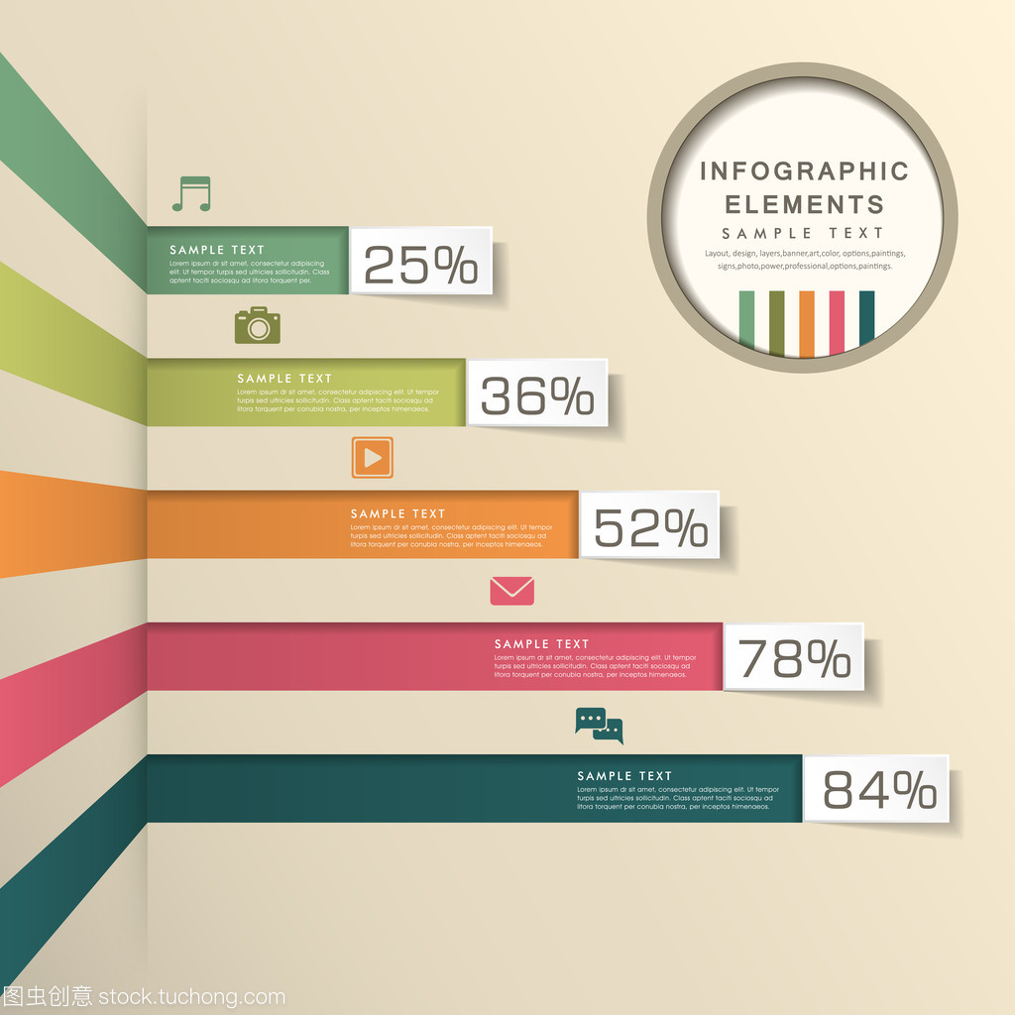

新知讲解
常见的
数据图表
条形图
折线图
饼柱状图
面积图
散点图
雷达图

Slide 20
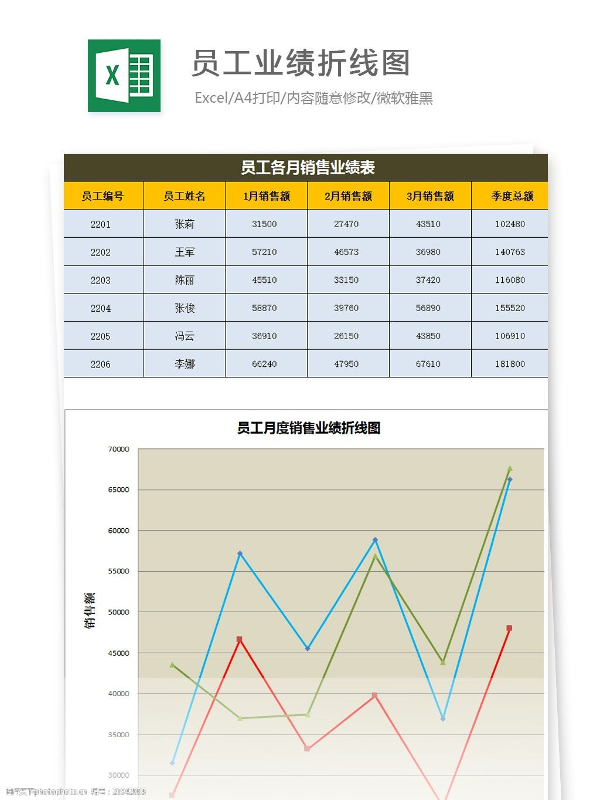
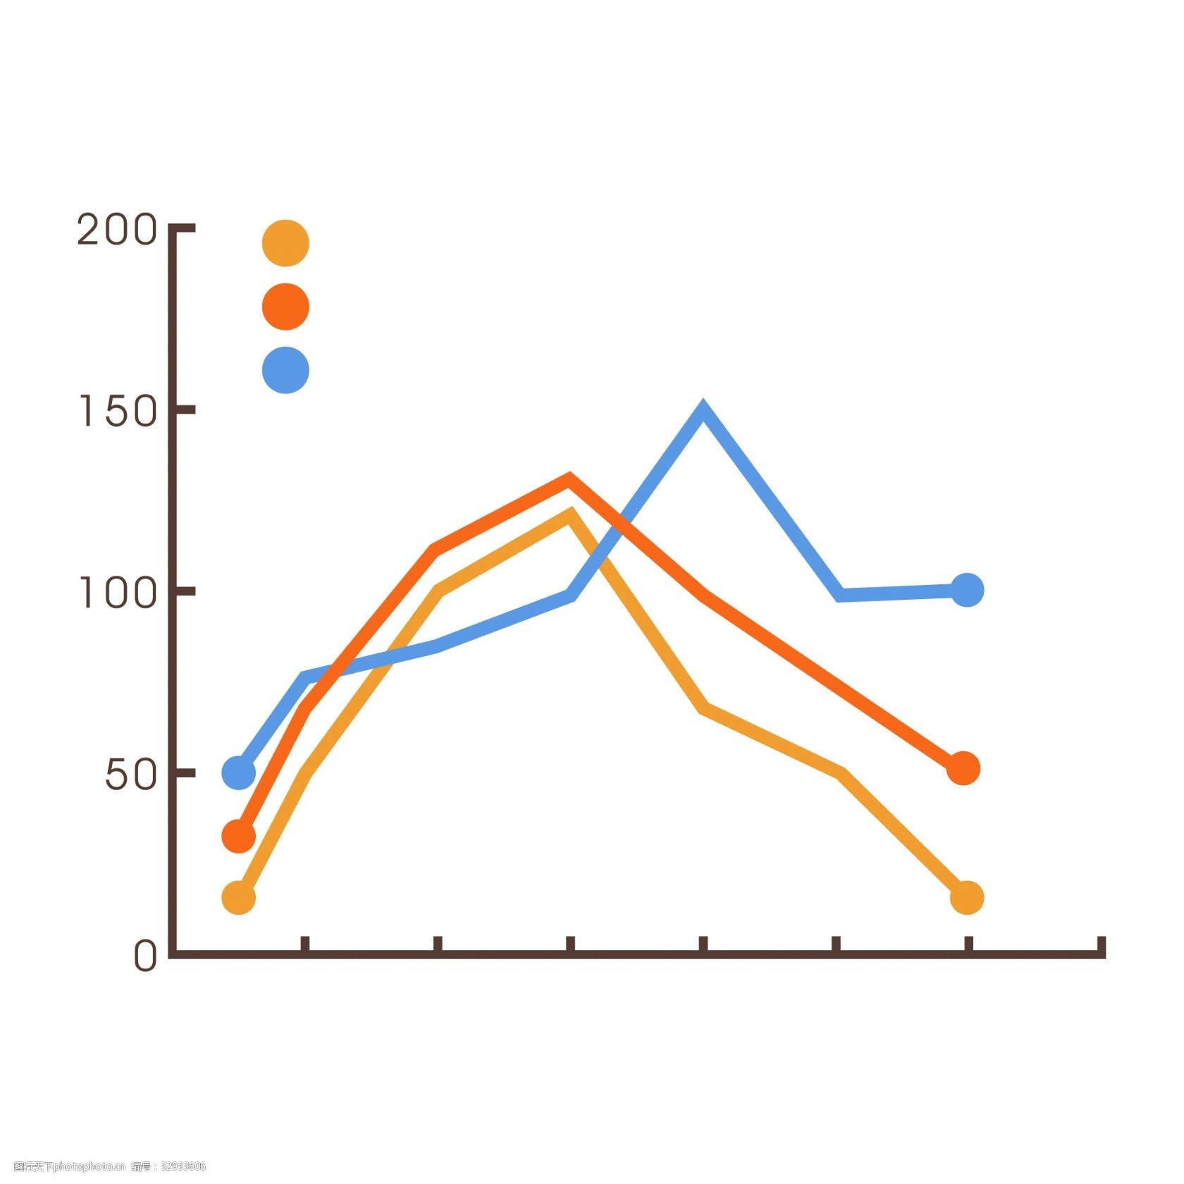
新知讲解
常见的
数据图表
条形图
折线图
饼柱状图
面积图
散点图
雷达图

Slide 21
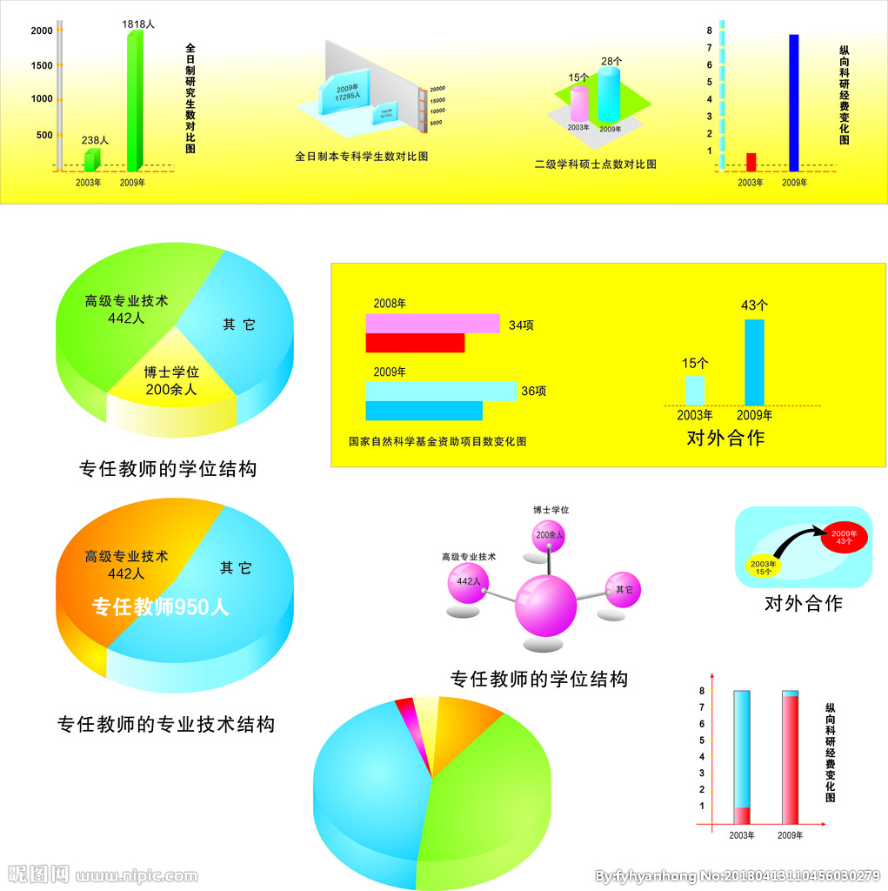

新知讲解
常见的
数据图表
条形图
折线图
饼柱状图
面积图
散点图
雷达图

Slide 22
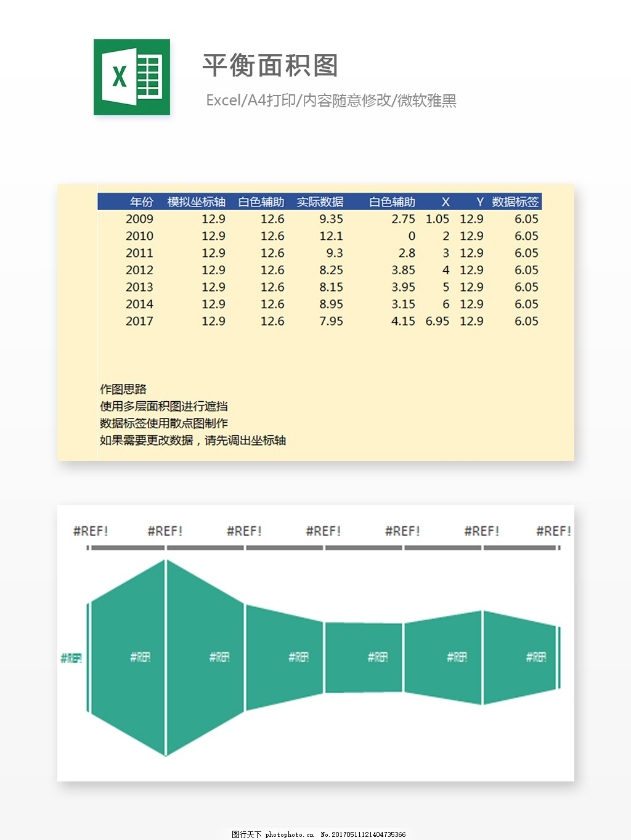
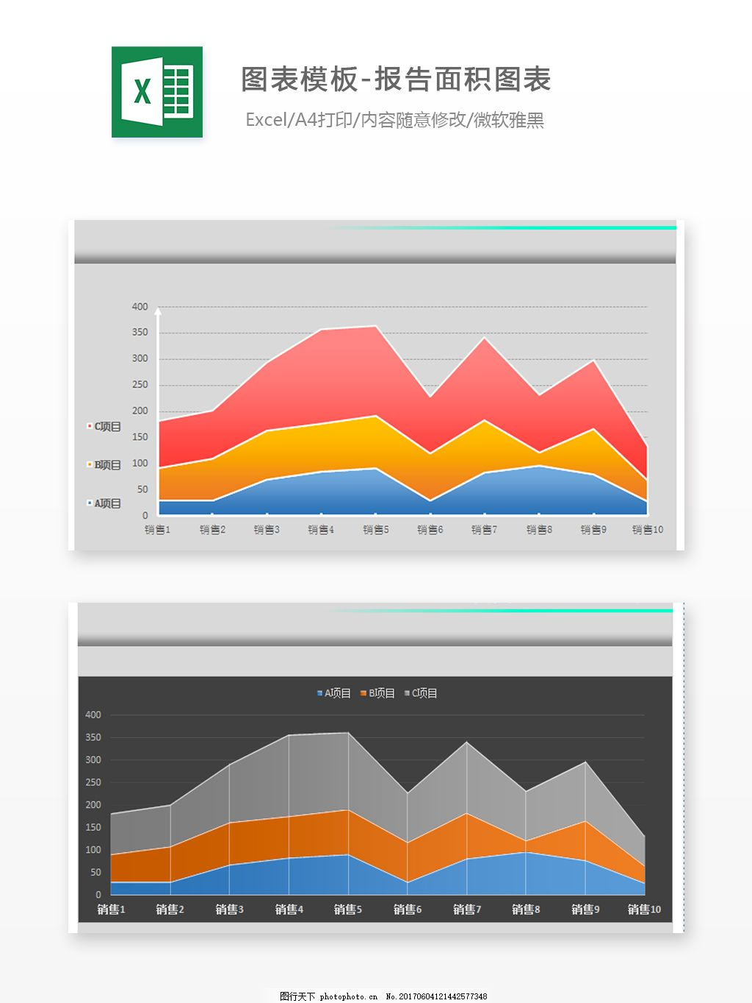
新知讲解
常见的
数据图表
条形图
折线图
饼柱状图
面积图
散点图
雷达图

Slide 23
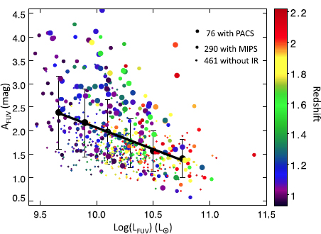
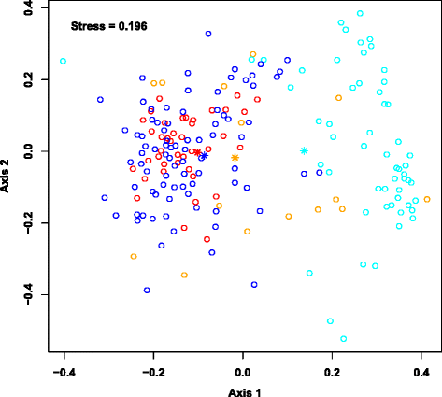
新知讲解
常见的
数据图表
条形图
折线图
饼柱状图
面积图
散点图
雷达图

Slide 24
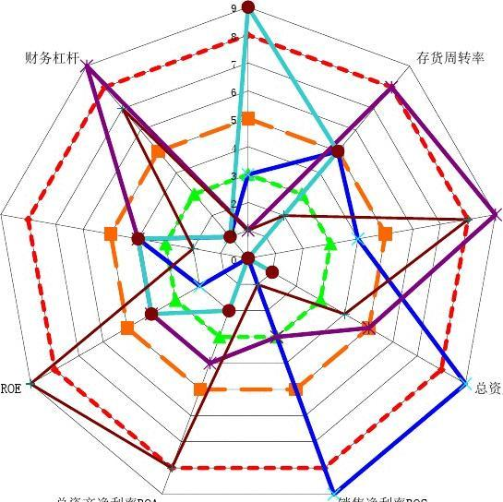
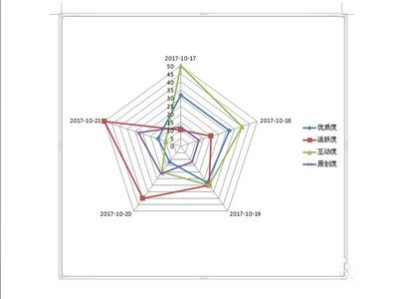
新知讲解
常见的
数据图表
条形图
折线图
饼柱状图
面积图
散点图
雷达图

Slide 25
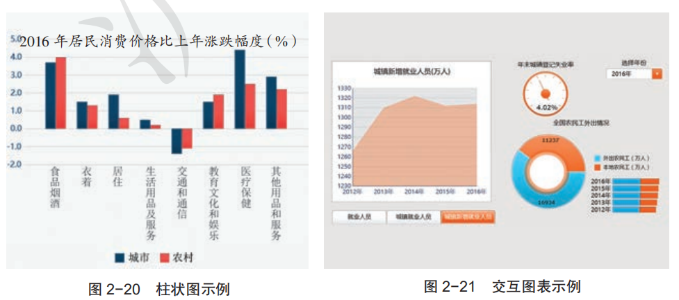
新知讲解
使用图表工具可以得到如下图
LOREM
交互图表
帕累托图
矩阵图
漏斗图
旋风图

Slide 26
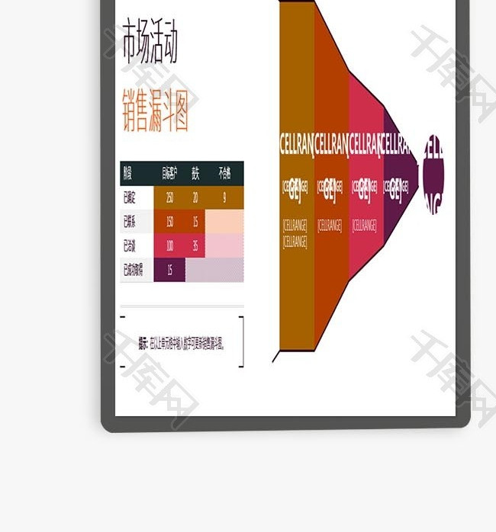
新知讲解
使用图表工具可以得到如下图
LOREM
交互图表
帕累托图
矩阵图
漏斗图
旋风图

Slide 27
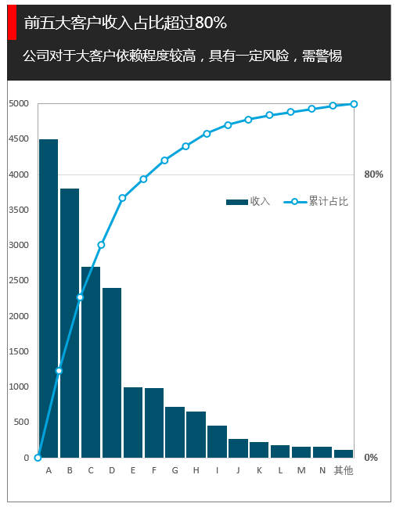
新知讲解
使用图表工具可以得到如下图
LOREM
交互图表
帕累托图
矩阵图
漏斗图
旋风图

Slide 28
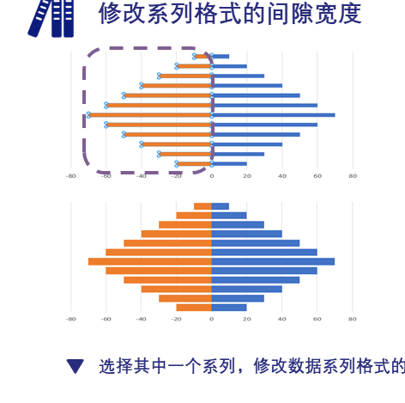
新知讲解
使用图表工具可以得到如下图
LOREM
交互图表
帕累托图
矩阵图
漏斗图
旋风图

Slide 29
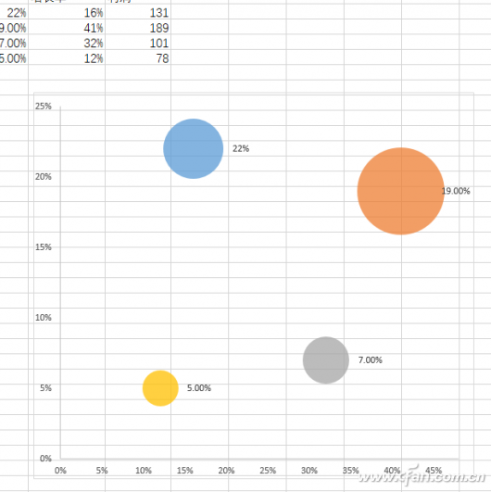
新知讲解
使用图表工具可以得到如下图
LOREM
交互图表
帕累托图
矩阵图
漏斗图
旋风图

Slide 30
新知讲解
词云图
热力图
可视化图形
动图、动画
地图
网络图
树图

Slide 31
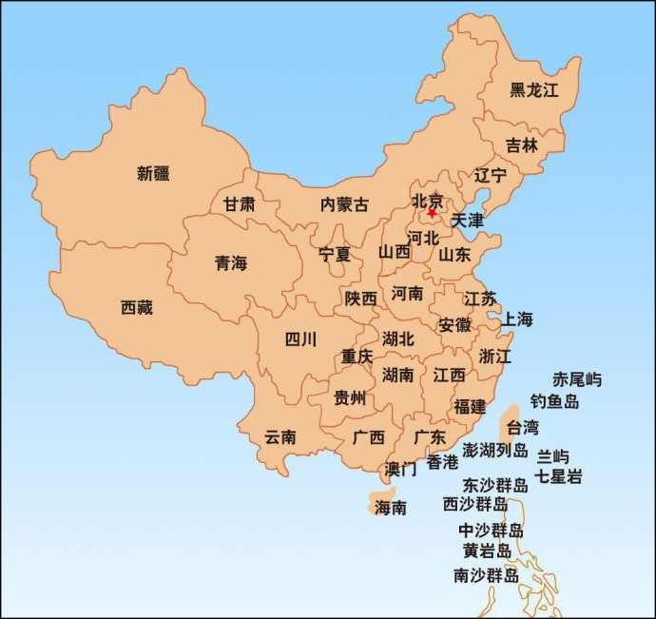

新知讲解
地图
词云图

Slide 32
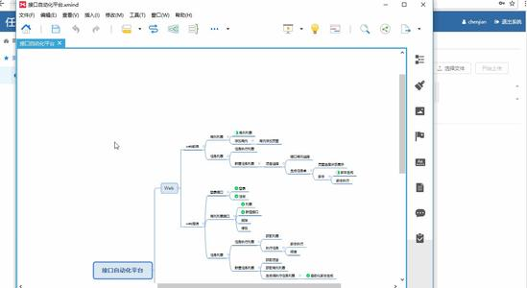
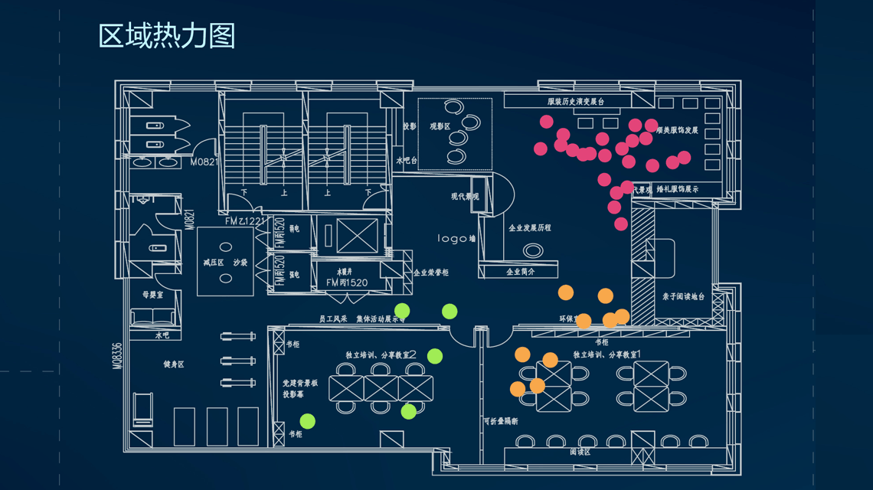
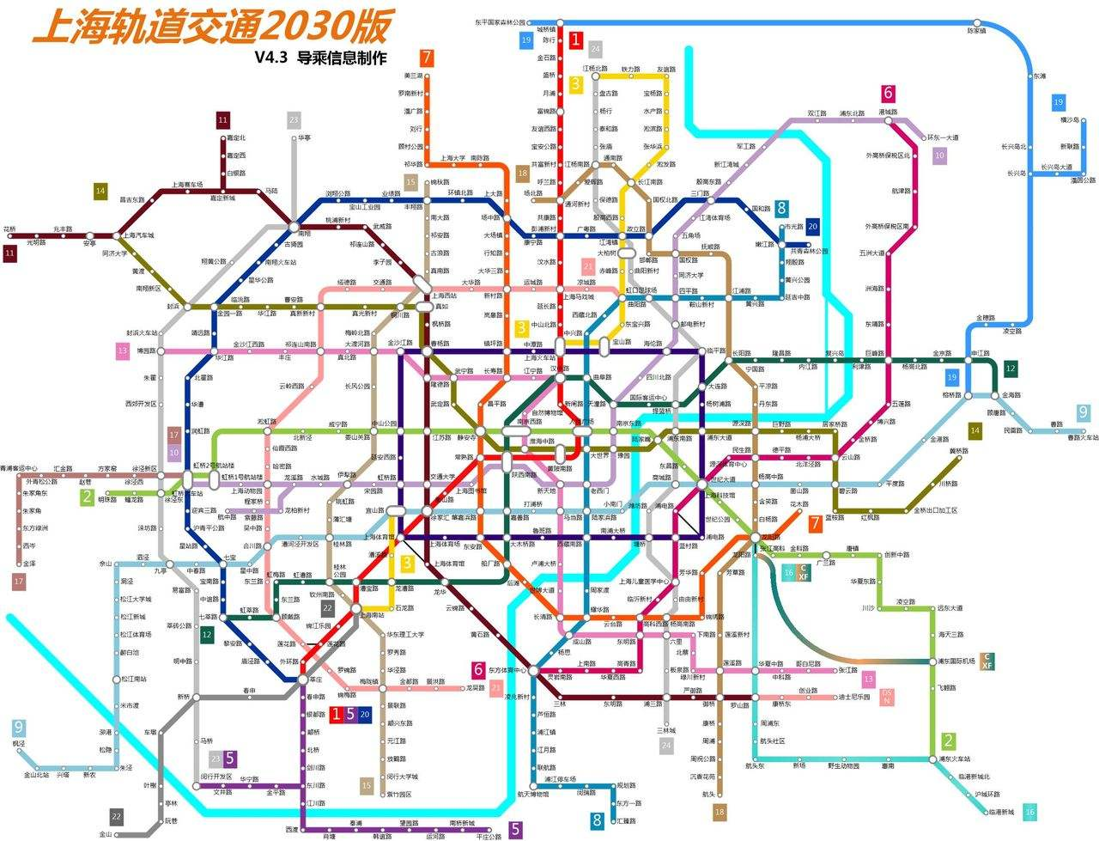
新知讲解
树图
热力图
网络图

Slide 33
新知讲解
最常用的图表工具是WPS表格或Excel等电子表格软件，在互联网上有大量优秀的数据可视化工具，如RAW、Infogram、Tableau等。除了利用现成的工具，也可以按自己需要缟程实现。

